Slide 1
BIOPSIE PULMONAIRE AU TDM
Définition :
Prélèvement tissulaire pour analyse microscopique.
Elle permet de diagnostiquer avec certitude les affections à caractères douteux.
Au point de vue radiologique, il s’agit de suivre, en TDM, le trocart qui est dirigé vers l’endroit du prélèvement
L’examen est réalisé à l’aide du radiologue qui procèdera aux prélèvements tissulaires.
Buts ou indications :
Analyser le ou les prélèvements relevés
Kyste
Tumeur
Néoplasie

Slide 2
BIOPSIE PULMONAIRE AU TDM
Matériel :
Gants stériles (radiologue)
Gants non stériles (technologue)
Masque de procédure
Grille repère plombée
Plateau stérile (seringues, aiguilles, gaze, etc.)
Scalpel
Trocart à biopsie
Désinfectant
Xylocaïne (anesthésiant local)
Pot pour le prélèvement
Lunettes nasales

Slide 3
BIOPSIE PULMONAIRE AU TDM
Contre-indication :
Patient sous anti-coagulants qui n’ont pas été cessés selon la procédure requise
Patient dont les résultats sanguins (test de coagulogramme, INR, TCA, plaquettes) ne respectent pas les valeurs établies
Allergie aux médicaments utilisés en cours de procédure
Préparation du patient :
Patient en jaquette (retirer les vêtements du haut seulement, incluant le soutien-gorge)
Retirer chaines et collier ou tout autre objet pouvant causer des artéfacts
À jeun 3 heures avant l’intervention (complications)
Explication complète de la procédure (positionnement, technique respiratoire, risques de la procédure, complications, etc.)
Signature du formulaire de consentement du patient

Slide 4
BIOPSIE PULMONAIRE AU TDM
Procédure d’examen :
Vérifier identité du patient, les tests sanguins (coagulogramme, INR, TCA, plaquettes) et les allergies
Vérifier la prise de médicaments anti-coagulants (si oui, s’assurer qu’ils ont été cessés selon la procédure prévue)
Suite aux explications de la procédure (étapes, risques, consignes, positionnement), procéder à la signature du consentement
Installation d’un soluté de NaCl 0,9%
Prise des signes vitaux pré-intervention
Installer le patient sur la table d’examen en fonction du positionnement déterminé et positionner le matériel requis pour l’intervention

Slide 5
BIOPSIE PULMONAIRE AU TDM
Procédure d’examen :
En fonction des images antérieures et de l’emplacement de la lésion à biopsier:
Positionner la grille repère vis-à-vis la structure à prélevée
Permet de déterminer le point d’entrée à la peau et le trajet du trocart

Slide 6
BIOPSIE PULMONAIRE AU TDM
Positionnement
Varie en fonction de l’emplacement de la structure à biopsier.
Valider avec le radiologue la position souhaitée en fonction des images antérieures
La position du patient favorisera le chemin le plus court pour le trocart.
Exemple : La partie à biopsier se retrouve à la portion postérieure du poumon, le patient sera couché en décubitus ventral.

Slide 7
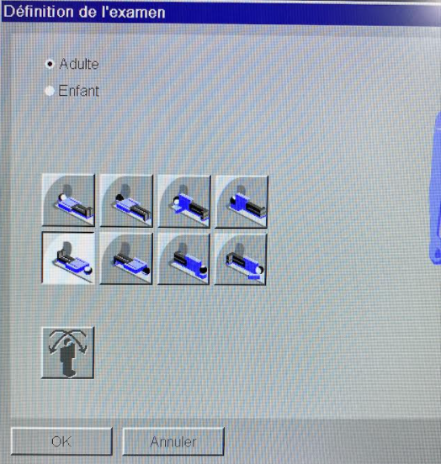
BIOPSIE PULMONAIRE AU TDM
Protocole :
Centrage : Idem à thorax C-
Injection : Aucune
Topogramme :
Idem à thorax C- (attention d’indiquer le bon positionnement du patient)
Source : Images, Cégep de Rimouski

Slide 8
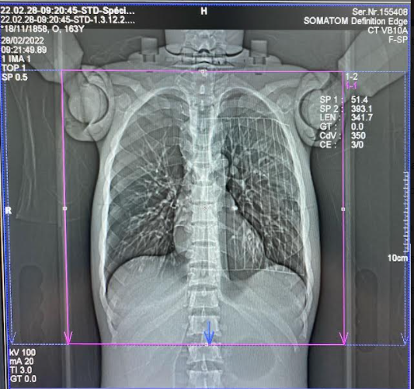
Source : Images, Cégep de Rimouski

Slide 9
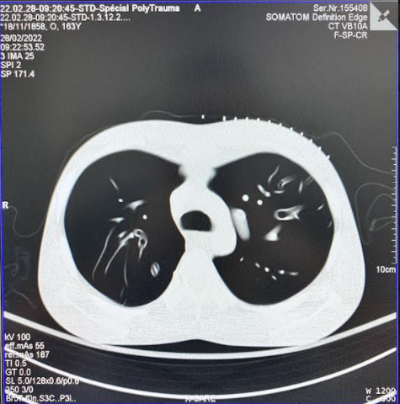
BIOPSIE PULMONAIRE AU TDM
Acquisition : Plusieurs acquisitions seront réalisés (fenêtre pulmonaire)
1ère acquisition : Thorax en entier avec grille repère en place
Permet de localiser la lésion ainsi que le trajet du trocart

Slide 10
BIOPSIE PULMONAIRE AU TDM
Acquisition : Plusieurs acquisitions seront réalisés
Par la suite, la radiologue choisira la coupe lui permettant de bien visualiser la lésion. (coupe de référence)
Le radiologue procédera à l’identification du point d’entrée à la peau, puis à la désinfection de la peau
Il procèdera à l’anesthésie local au site d’entrée
Par la suite, le radiologue positionnera le trocart selon le trajet souhaité

Slide 11
BIOPSIE PULMONAIRE AU TDM
Acquisition : Plusieurs acquisitions seront réalisés
2e acquisition :
Plusieurs acquisitions seront effectués sur la coupe de référence pour aller localiser le trocart jusqu’à la lésion
Entre chaque acquisition, le radiologue ajustera le trajet du trocart.
Une fois l’extrémité du trocart dans la lésion, un prélèvement sera pris.
Ce prélèvement sera déposé dans un pot contenant de la formaline bien identifié au nom du patient
À la fin de l’intervention le pot sera envoyé en pathologie pour déterminer la nature de la lésion

Slide 12
BIOPSIE PULMONAIRE AU TDM
Acquisition : Plusieurs acquisitions seront réalisés
3e acquisition :
Suite au prélèvement, un TDM du thorax en entier sera refait pour déterminer la présence de complications (pneumothorax, saignement, hémoptysie, etc.)
Le patient sera ensuite transféré dans une civière, de l’O₂ sera administré au patient (lunette nasale)
Prise de signes vitaux post-intervention
Le patient sera ensuite reconduit sous l’unité de recouvrement sous observation pour une période d’au moins 6h.

Slide 13
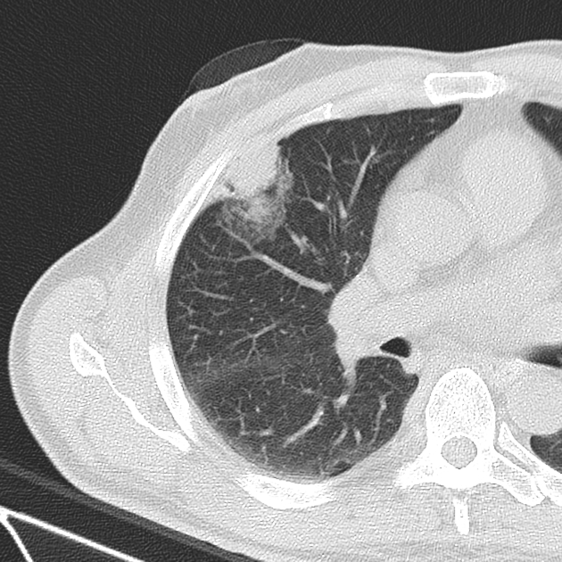
Source : https://radiopaedia.org/cases/pulmonary-haemorrhage-after-percutaneous-pleural-nodule-biopsy?lang=us
Saignement post-biopsie

Slide 14
BIOPSIE PULMONAIRE AU TDM
Lors de la période d’observation, le patient devra passer 3 radiographies pulmonaires (intervalle de 2h entre chaque radiographie) pour un suivi des complications (pneumothorax).
Reconstruction :
De manière générale, il n’y aura pas de reconstructions effectuées car il ne s’agit pas d’un examen diagnostique.
À la demande du radiologue, des reconstructions seront effectuées.

